Slide 1


Manual
¿Cómo ver el almacenamiento utilizado en OneDrive y Outlook?
Dirección de Sistemas y Tecnologías de la Información
01 JULIO DE 2024

Slide 2


¿Cómo puedo ver cuál es mi almacenamiento en OneDrive?
Esto se puede realizar de dos maneras, en el escritorio o en la web.

Slide 3
1. ESCRITORIO

Slide 4

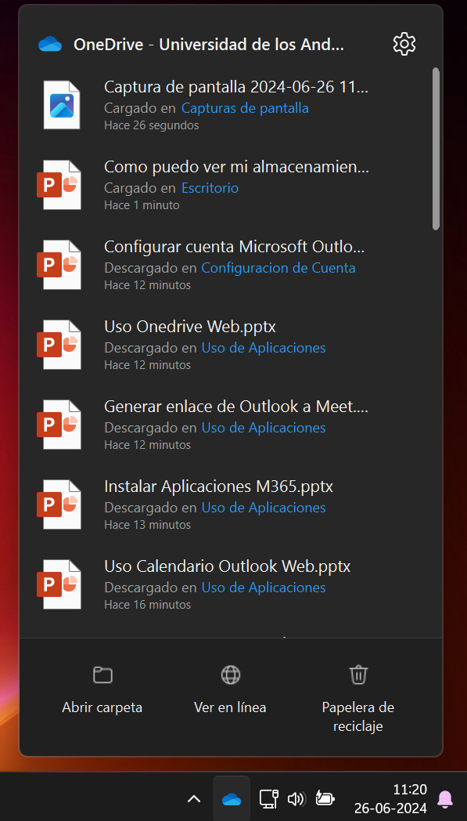
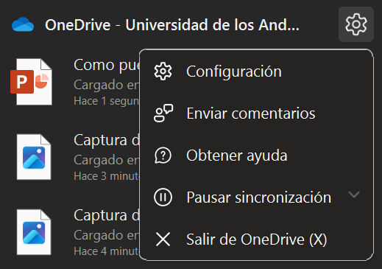

1.1 Para ver el almacenamiento en su escritorio, debe hacer clic en la nube OneDrive. Luego seleccione la rueda dentada y haga clic en “Configuración”.

Slide 5
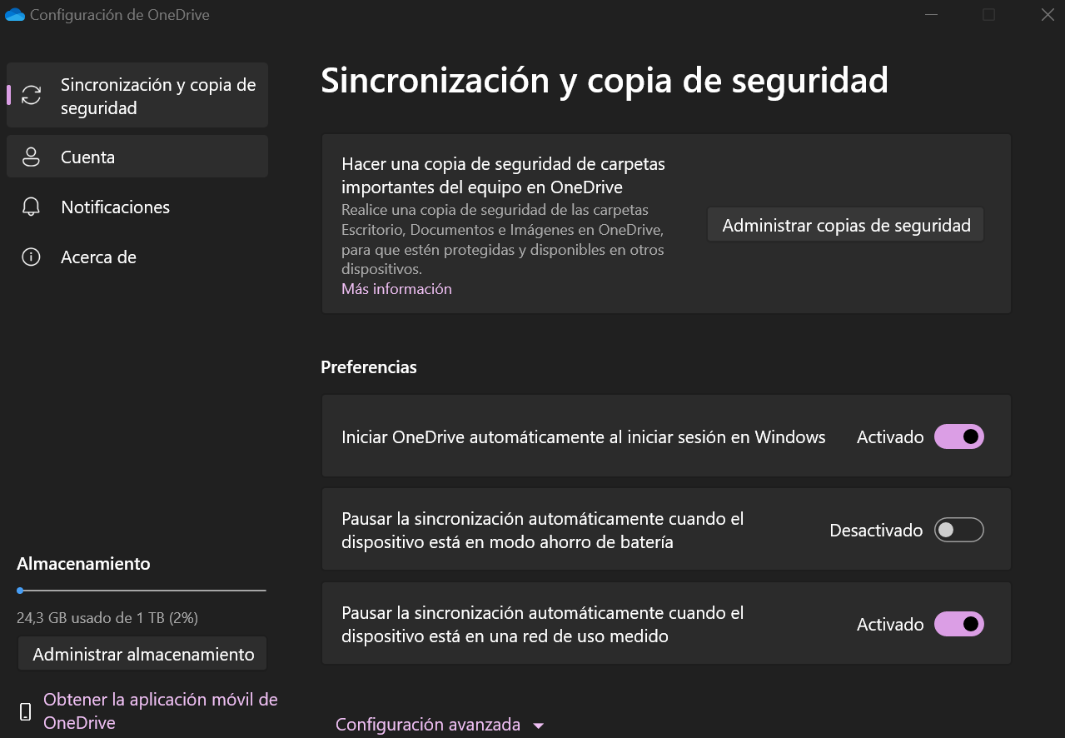
1.2 Una vez en la ventana de “Configuración de OneDrive”, puede encontrar el almacenamiento usado y el total que posee.

Slide 6
1.3 Si desea administrar su almacenamiento, para liberar espacio o conocer los archivos que se encuentran en OneDrive, haga clic en “Administrar almacenamiento”.

Slide 7
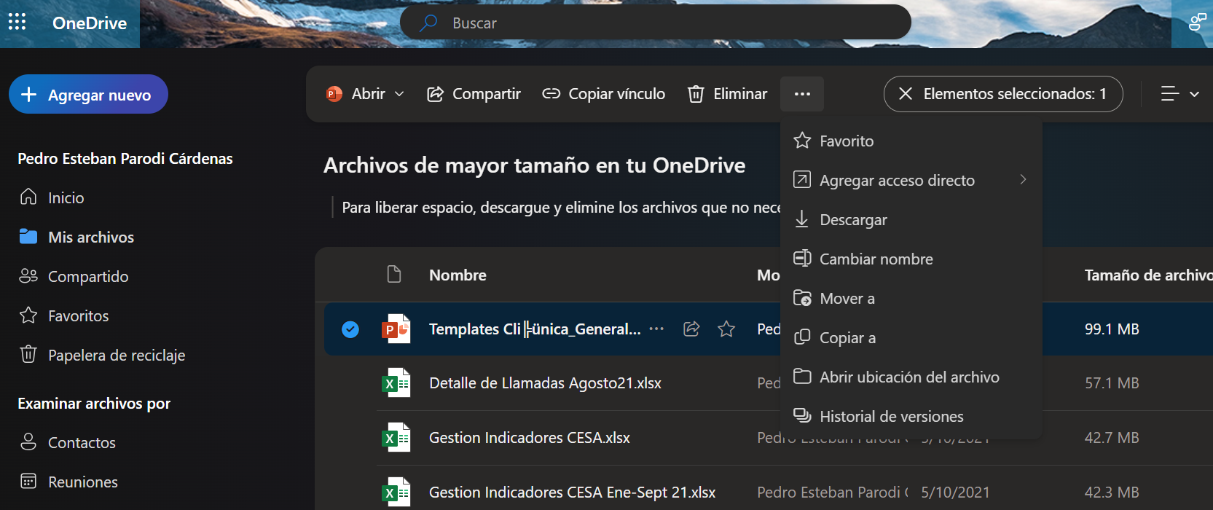
1.4 Se le abrirá una página donde podrá encontrar los archivos que posee, ordenados por tamaño de mayor a menor. Acá puede eliminarlos o descargarlos si así lo desea.

Slide 8
2. WEB

Slide 9
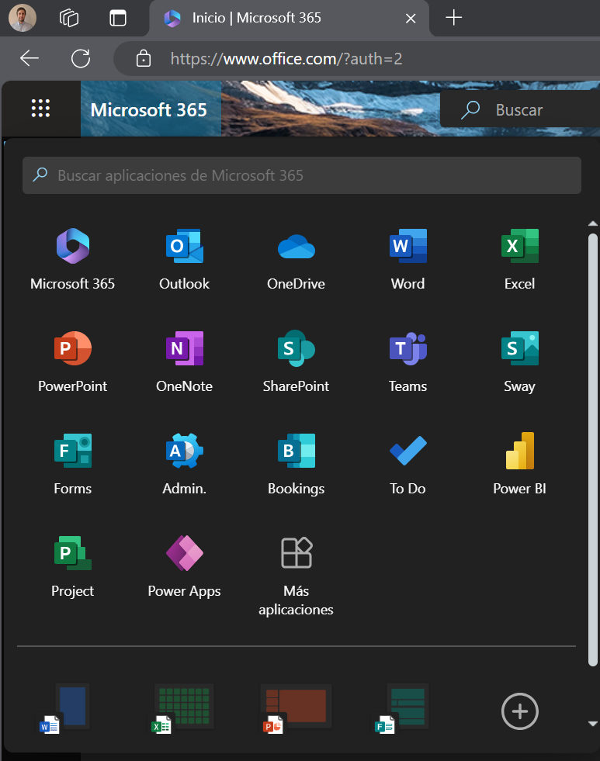
2.1 Para ver el almacenamiento de OneDrive en la web, debe ingresar a Microsoft 365 en su navegador, con sus credenciales. Haga clic en la esquina superior izquierda y luego en “OneDrive”.

Slide 10
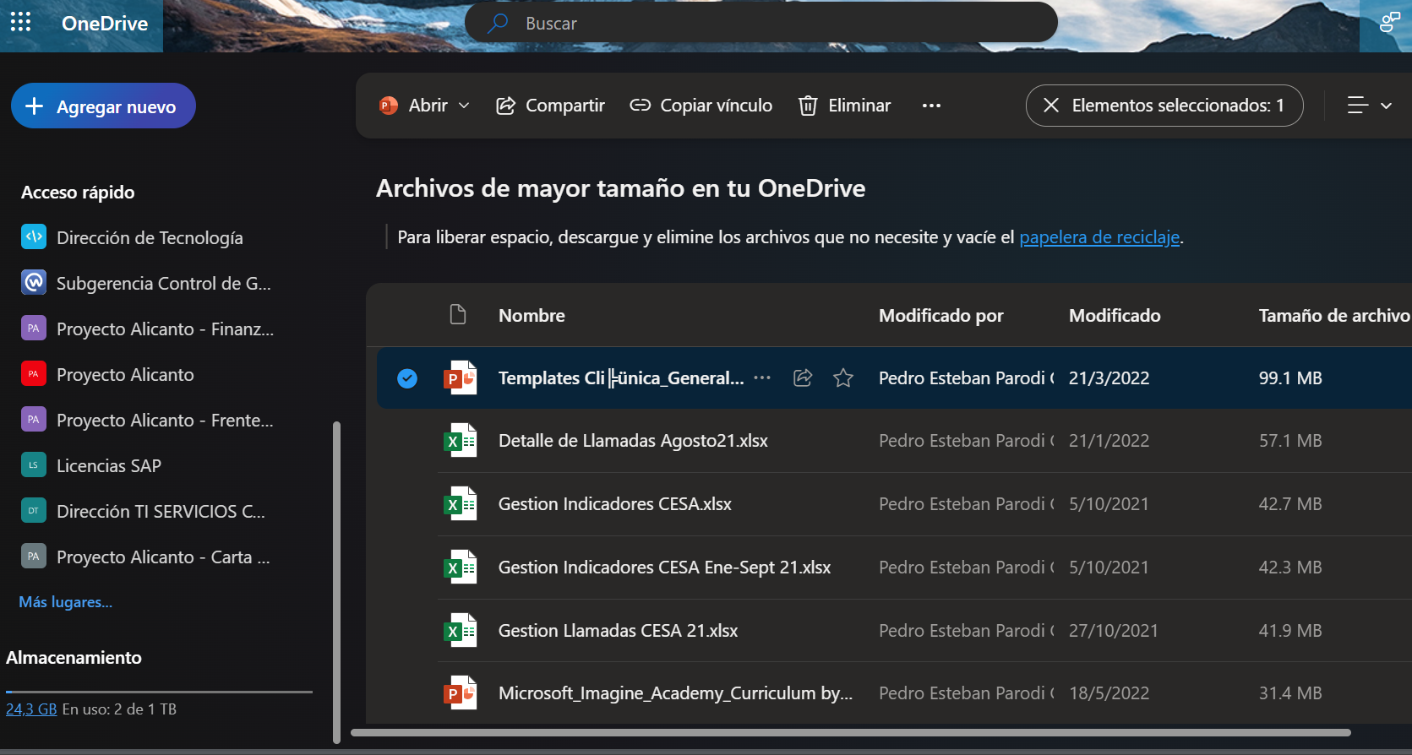
2.2 Debe bajar en el menú que se encuentra a la izquierda hasta el final donde podrá ver su almacenamiento. Si desea administrarlo, haga clic sobre los números subrayados. Puede eliminar o descargar los archivos que desee.

Slide 11
¿Cómo puedo ver cuál es mi almacenamiento en Outlook?
Esto se puede realizar de dos maneras, en el escritorio o en la web.

Slide 12
3. ESCRITORIO

Slide 13
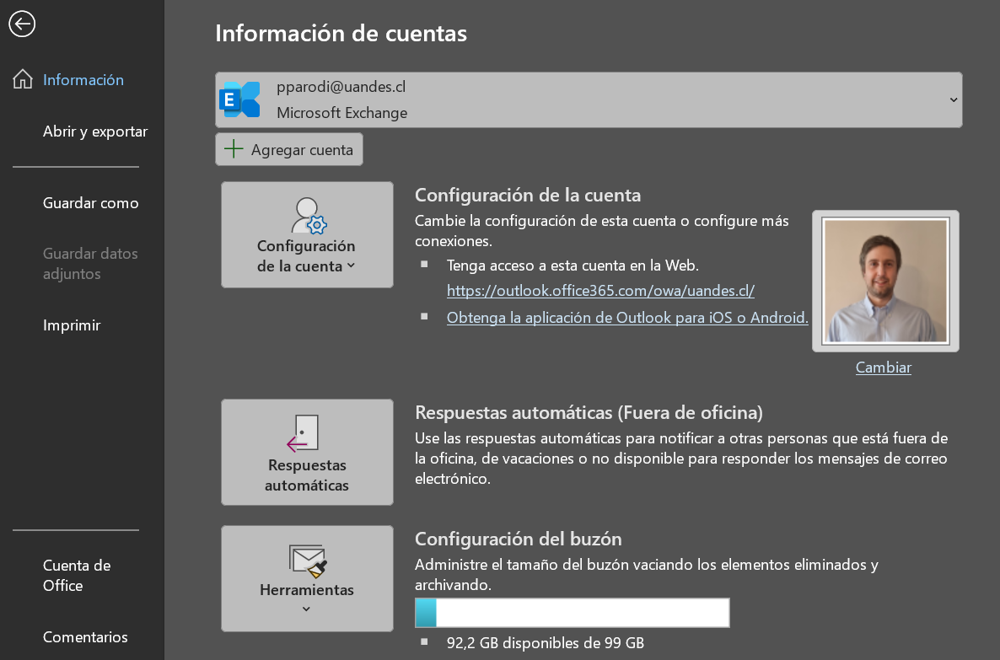
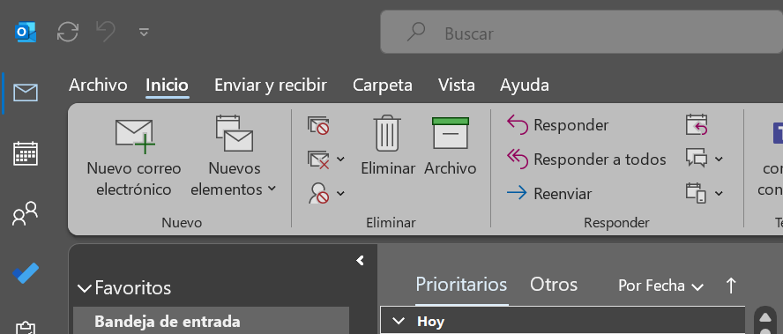
3.1 Para la versión antigua de la aplicación de Outlook. Debe seleccionar “Archivo” y lo llevará a la pestaña donde podrá encontrar el espacio libre y total.

Slide 14
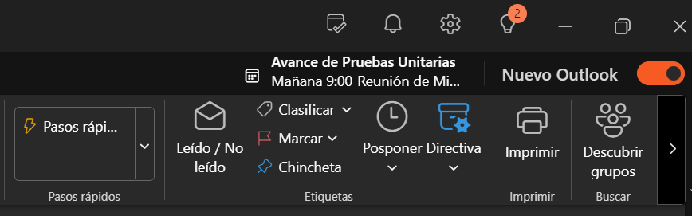
3.2 Para la versión nueva de Outlook. Haga clic en la rueda dentada que se ubica en la parte superior derecha.

Slide 15
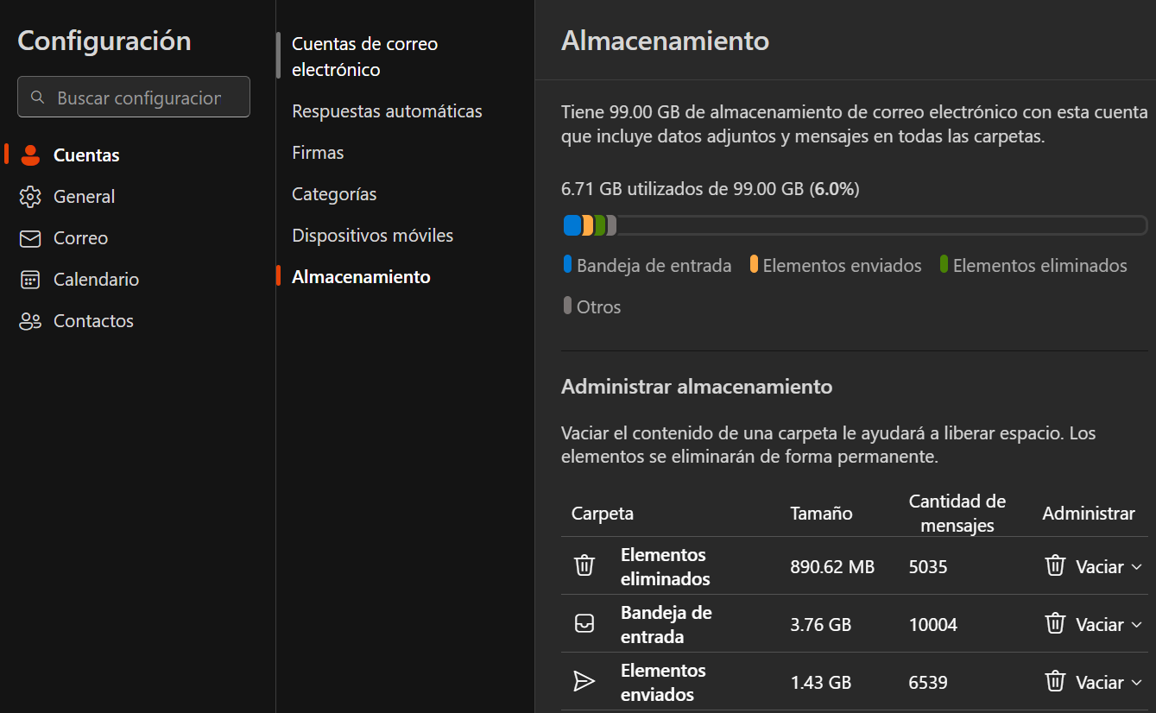
3.3 Se desplegará la pestaña de “Configuración”. Haga clic en “Cuentas” y luego en “Almacenamiento”. Acá podrá ver y administrar su espacio disponible.

Slide 16
4. WEB

Slide 17
4.1 Para ver el almacenamiento de Outlook en la web, debe ingresar a Microsoft 365 en su navegador, con sus credenciales. Haga clic en la esquina superior izquierda y luego en “Outlook”.

Slide 18
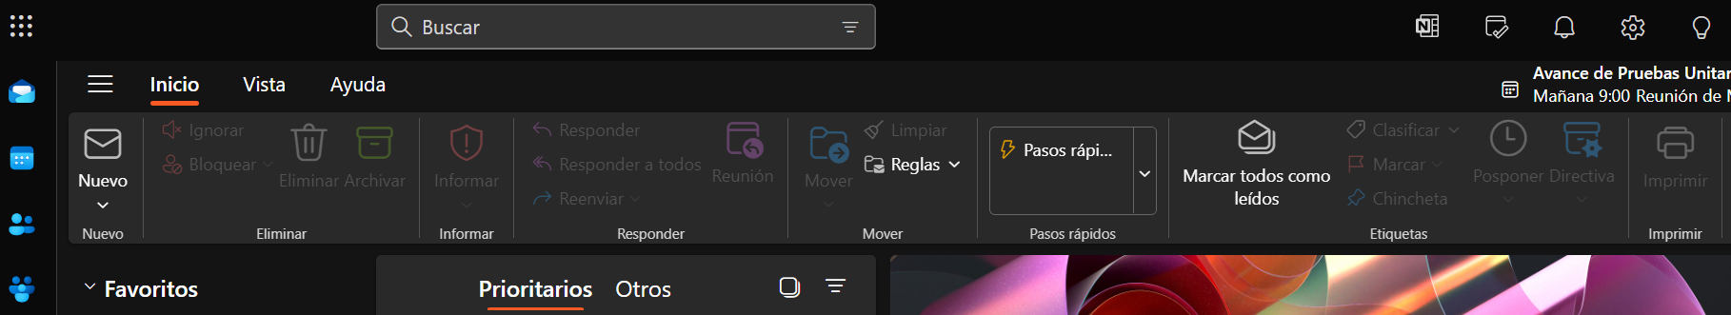
4.2 Haga clic en la rueda dentada que se ubica en la parte superior derecha.

Slide 19
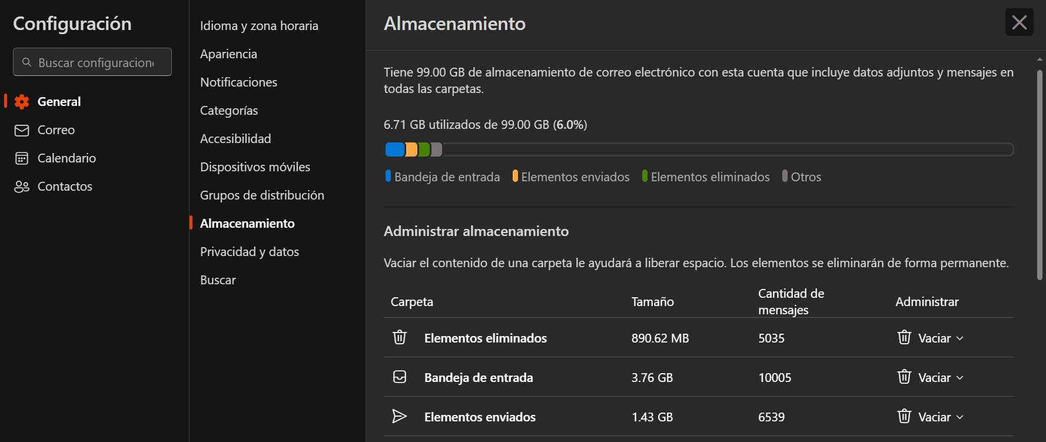
4.3 Se desplegará la pestaña de “Configuración”. Haga clic en “General” y luego en “Almacenamiento”. Acá podrá ver y administrar su espacio disponible.

